Slide 1
PLAN DE NEGOCIOS PARA LA CREACION DE UNA SUCURSAL DEL RESTAURANTE M&M EN AGUACHICA CESAR
PROYECTO DE GRADO
Estudiante:
DIEGO JOEL SANTIAGO NAVARRO
Director:
LILIANA MARÍA CASTEBLANCO FLORES
UNIVERSIDAD POPULAR DEL CESAR SECCIONAL AGUACHICA
CIENCIAS ADMINISTRATIVAS, CONTABLES Y ECONÓMICAS
ADMINISTRACIÓN DE EMPRESAS
AGUACHICA
2024 - 1

Slide 2


02

Slide 3
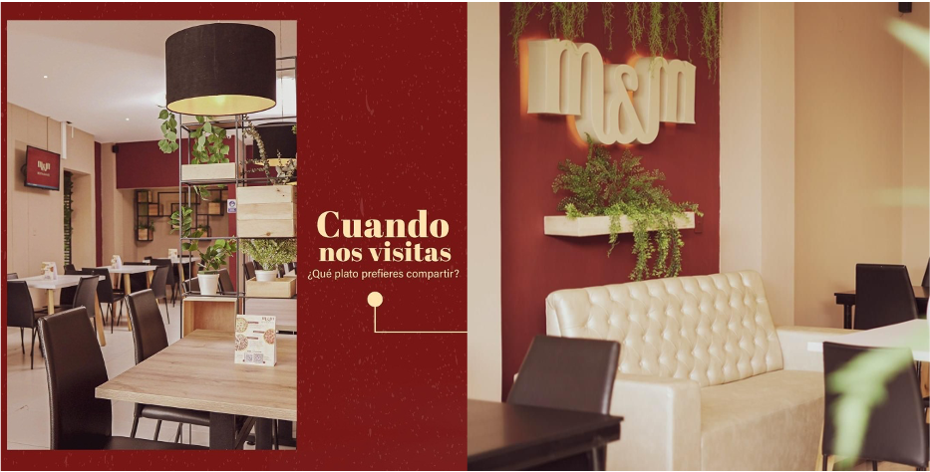
INTRODUCCIÓN
El Plan de Negocios para abrir una sucursal del restaurante M&M en Aguachica, Cesar, busca aumentar ingresos y aprovechar la experiencia y posicionamiento en el mercado. Incluye un estudio de mercado basado en encuestas, abordando aspectos técnicos, operativos, organizacionales y legales.
Se analizan el sector en crecimiento, la competencia y las preferencias del consumidor. Además, se detallan proyecciones de ventas, costos, inversión y financiación. El proyecto presenta un modelo de negocio rentable y viable, con una estrategia comercial clara y procesos operativos definidos.
02

Slide 4
DESCRIPCIÓN DEL PROBLEMA
la demanda por calidad, servicio e innovación es alta.
Los restaurantes deben ofrecer experiencias agradables y memorables.
M&M, conocido por su calidad y excelente servicio, enfrenta actualmente un alto flujo de comensales que supera su capacidad
¿Es viable administrativa, técnica, operativamente la apertura de una sucursal para el restaurante M&M en Aguachica cesar?
03

Slide 5


JUSTIFICACIÓN
M&M enfrenta limitaciones
horarios de alta
demanda
pérdidas
de comensales
plan estratégico que permita la expansión del restaurante
captar un mayor número de clientes.
04

Slide 6
OBJETIVOS
Realizar un estudio para la apertura de una sucursal del restaurante M&M en Aguachica – Cesar, que permita demostrar la viabilidad del negocio, el potencial de éxito y la rentabilidad de expansión de la marca en Aguachica, Cesar.
● Identificar la demanda potencial para la apertura de una sucursal del restaurante M&M en Aguachica Cesar.
● determinar los aspectos administrativos y operativos necesarios para el plan de negocios.
● Evaluar una proyección de ventas para la nueva sucursal del restaurante M&M en Aguachica, Cesar.
OBJETIVO GENERAL
OBJETIVO ESPECIFICOS
05

Slide 7
TIPO DE INVESTIGACIOÓN
ENFOQUE Y TIPO DE ESTUDIO
mixto
CUANTITATIVO CUALITATIVO
DISEÑO DE INVESTIGACIÓN
tipo no experimental, transversal, descriptivo y de campo.
HIPOTESIS
apertura de una sucursal del restaurante M&M
Modelo de Negocio
06

Slide 8
POBLACIÓN Y MUESTRA
Método de Muestreo
Determinación de la Muestra
Población
El proyecto abarca una población de 4000 personas, incluyendo clientes y potenciales clientes del restaurante M&M en Aguachica, Cesar.
Se utilizará un muestreo aleatorio simple para seleccionar participantes, asegurando resultados representativos y confiables.
Para una población de 4000 personas, se necesita encuestar al menos 350 individuos, con un nivel de confianza del 90% y un margen de error del 5%.
06

Slide 9
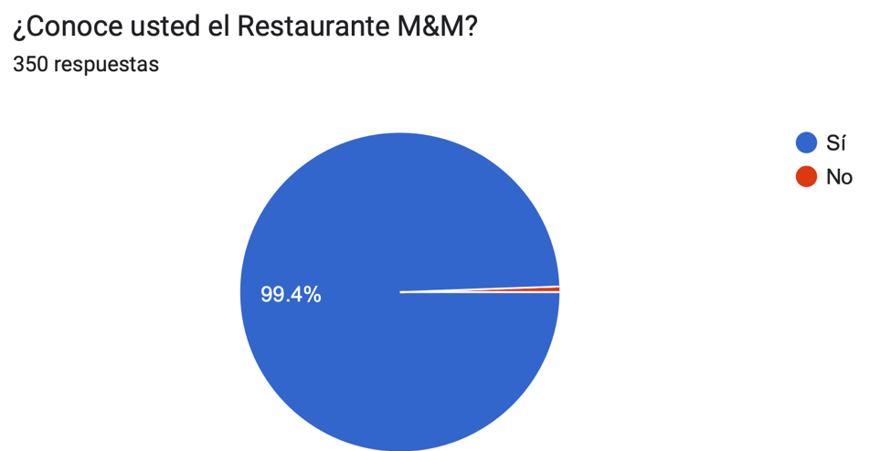
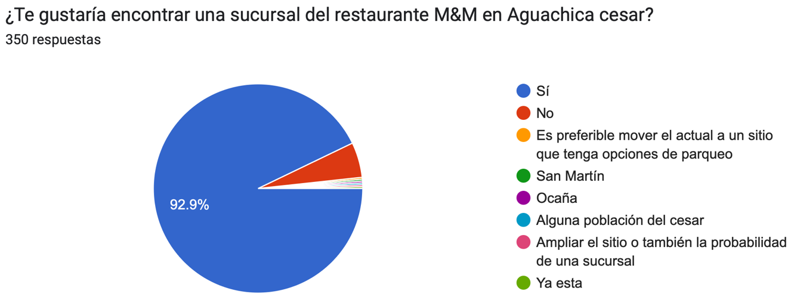
DESARROLLO DE LOS OBJETIVOS ESPECIFICOS
OBJETIVO 1
Identificación de la demanda potencial para la apertura de una sucursal del restaurante M&M en Aguachica Cesar.
Para impulsar la expansión del Restaurante M&M en Aguachica, Cesar, se realizó un análisis basado en encuestas a clientes actuales y potenciales. Los resultados revelan lo siguiente:
07

Slide 10
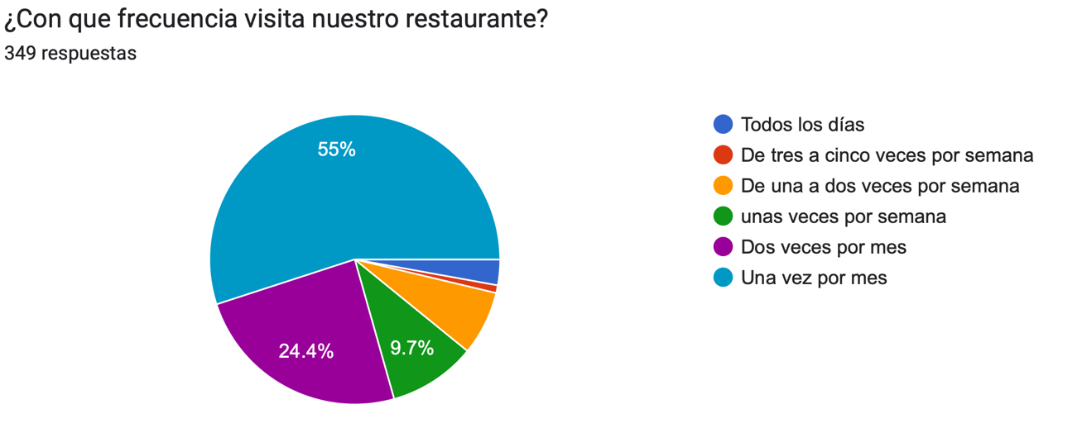
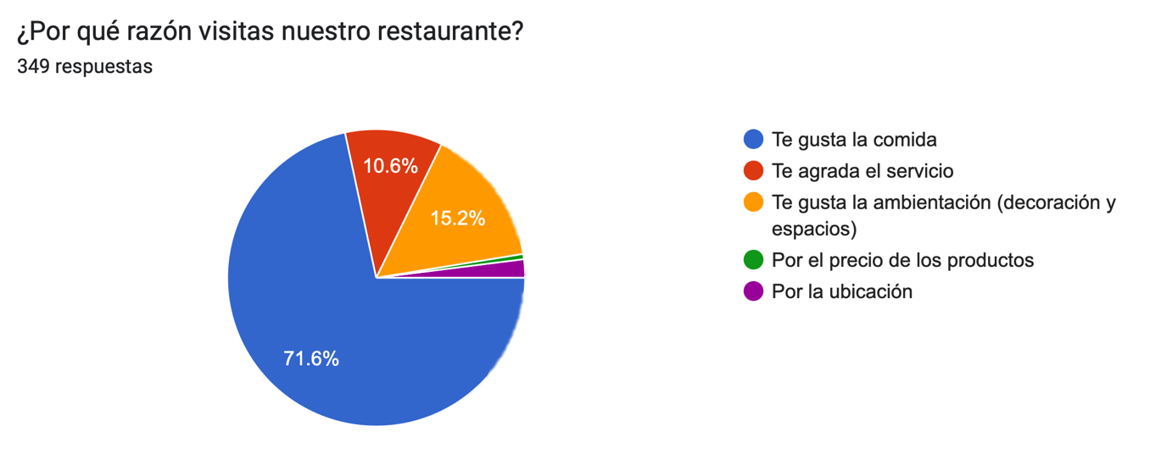
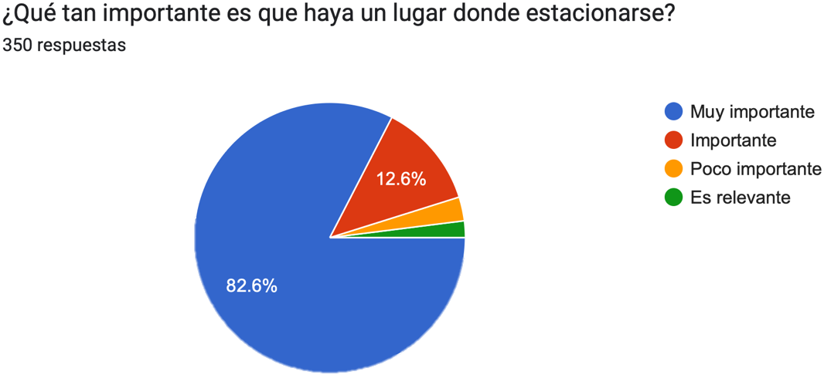
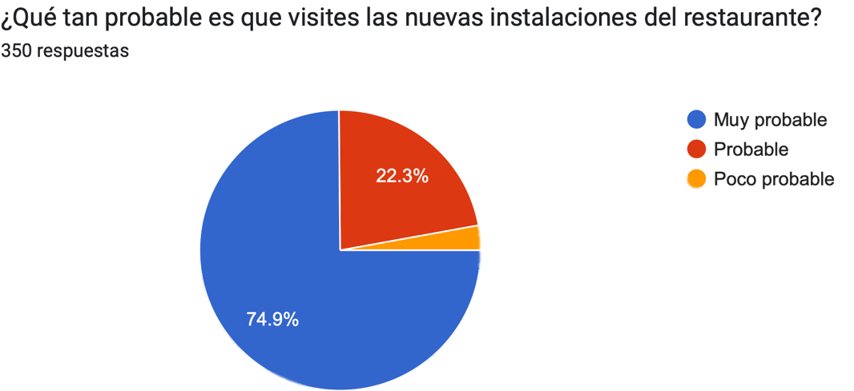
DESARROLLO DE LOS OBJETIVOS ESPECIFICOS
OBJETIVO 1
07

Slide 11
DESARROLLO DE LOS OBJETIVOS ESPECIFICOS
OBJETIVO 2
Determinar los aspectos administrativos y operativos necesarios para el plan de negocios
Aspectos administrativos: Se establecerá una estructura organizativa clara, se planificará el reclutamiento y capacitación del equipo, se gestionarán presupuestos y costos operativos, se implementarán estrategias de marketing local y se cumplirán normativas legales. Además, se utilizarán tecnologías avanzadas y se mantendrán estándares de calidad.
Aspectos operativos: La gestión diaria incluirá la preparación y servicio de alimentos, atención al cliente, y gestión del personal. Se optimizará el aprovisionamiento e inventarios, y se garantizará el mantenimiento y limpieza del local.
07

Slide 12
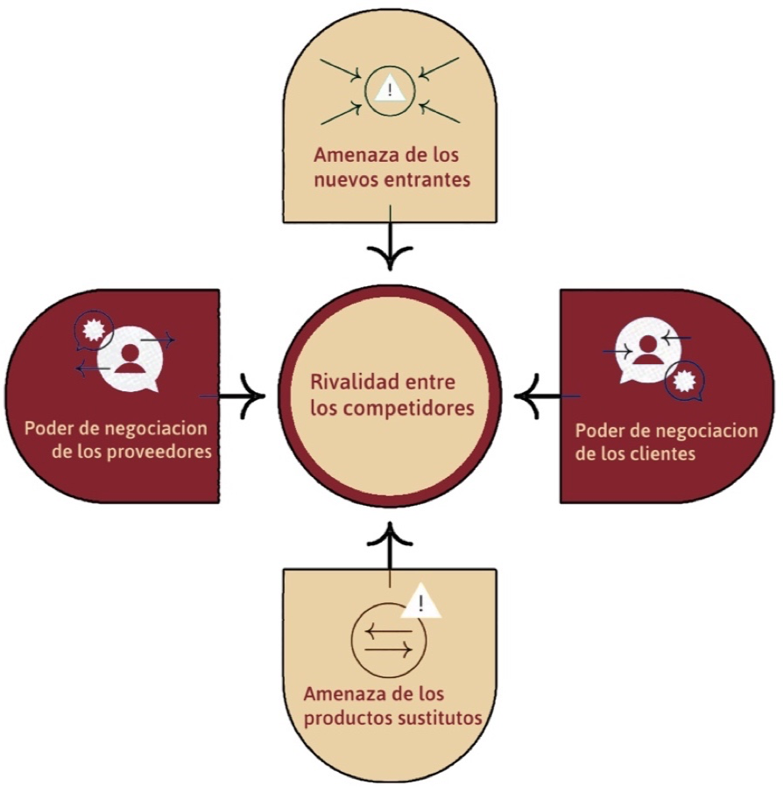
DESARROLLO DE LOS OBJETIVOS ESPECIFICOS
OBJETIVO 2
Las 5 fuerzas de Porter.
07

Slide 13
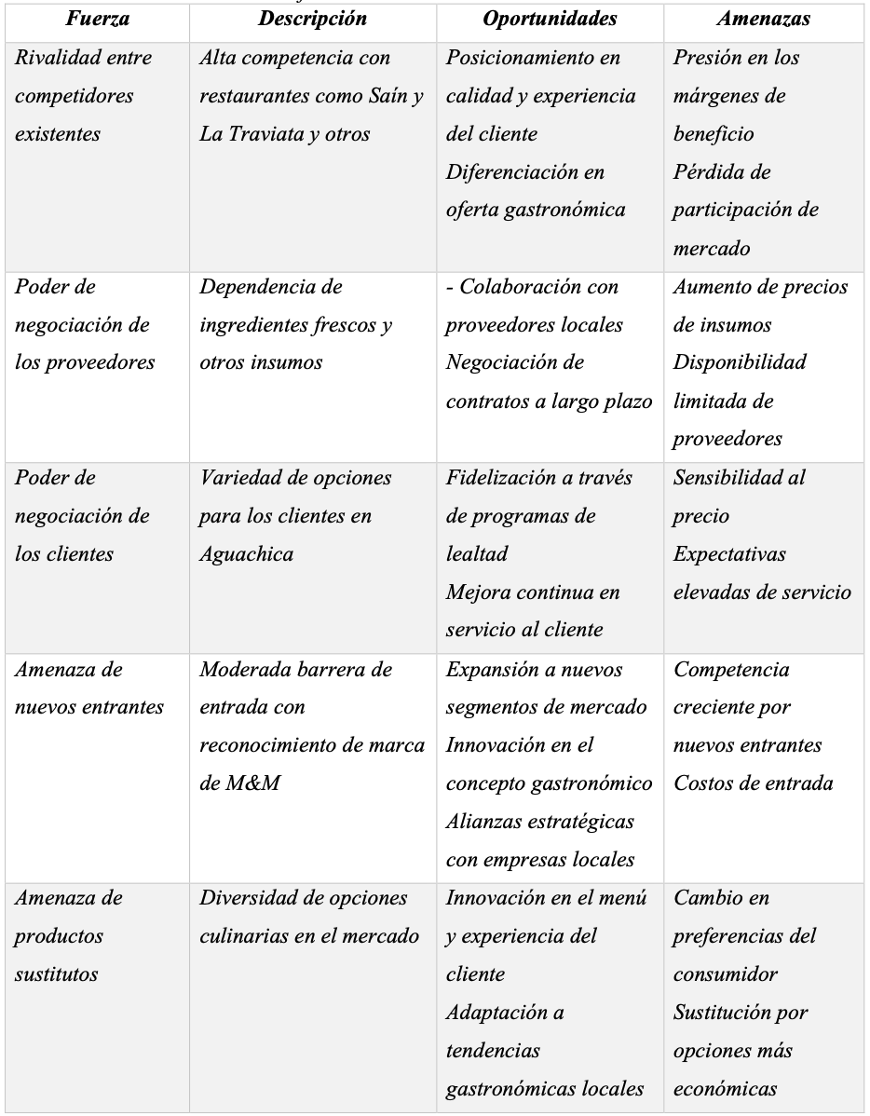

DESARROLLO DE LOS OBJETIVOS ESPECIFICOS
OBJETIVO 2
Matriz de Análisis de las Fuerzas de Porter.
07

Slide 14
DESARROLLO DE LOS OBJETIVOS ESPECIFICOS
OBJETIVO 3
Proyección
tomando como base las ventas históricas
utilizando datos financieros clave
método mínimos cuadrados
Proyección de ventas para la nueva sucursal del restaurante M&M en Aguachica Cesar
07

Slide 15
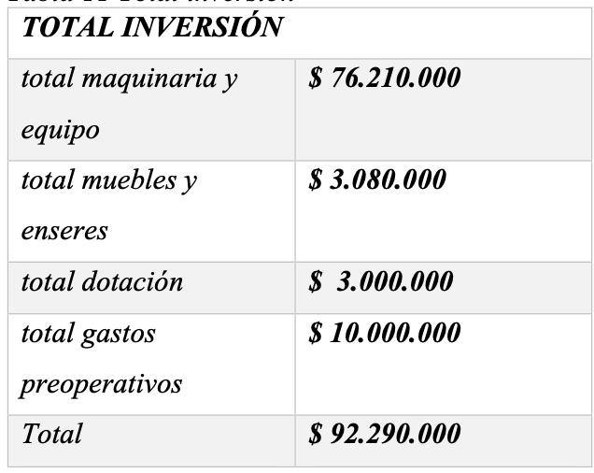
DESARROLLO DE LOS OBJETIVOS ESPECIFICOS
OBJETIVO 3
Cabe aclarar que este estudio cuenta con un análisis de la inversión inicial para la creación de una sucursal, mas no la puesta en marcha de la misma
07

Slide 16
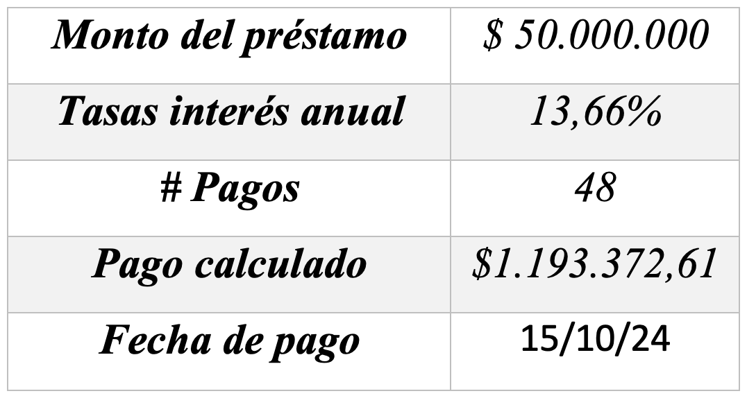
DESARROLLO DE LOS OBJETIVOS ESPECIFICOS
OBJETIVO 3
Fuentes de financiamiento:
Para financiar la nueva sucursal de M&M en Aguachica, se usarán ahorros propios del propietario y un crédito de $50,000,000 con Crediservir al 13.66% de interés anual, con cuotas de $1,193,372 por 48 meses. La inversión total es de $92,290,000, de los cuales $42,290,000 se cubrirán con ahorros. Esta estrategia asegura la viabilidad financiera del proyecto.
07

Slide 17
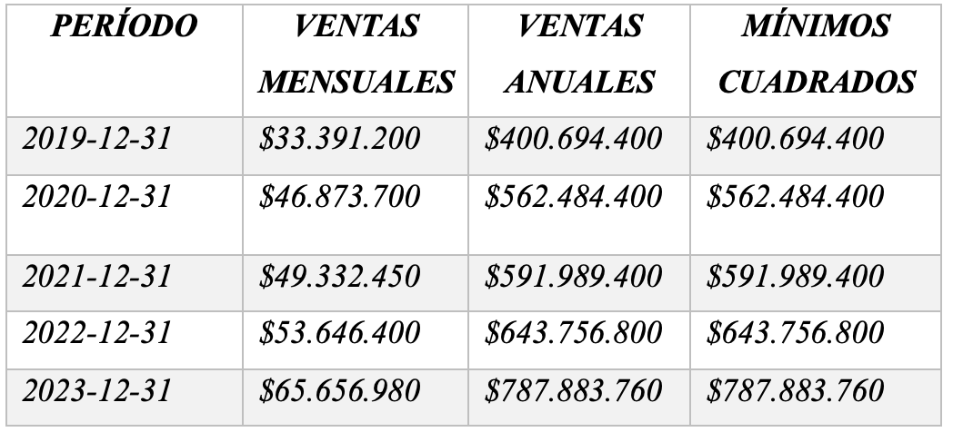
DESARROLLO DE LOS OBJETIVOS ESPECIFICOS
OBJETIVO 3
Proyección de ventas:
07

Slide 18
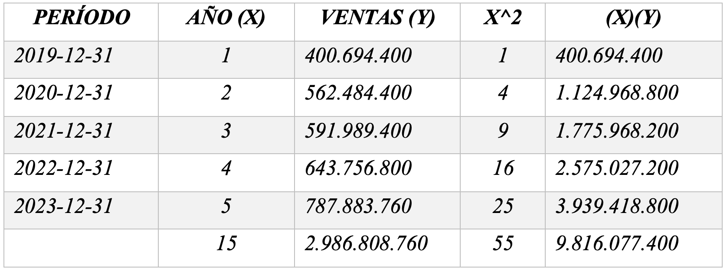
DESARROLLO DE LOS OBJETIVOS ESPECIFICOS
OBJETIVO 3
Proyección de ventas:
07

Slide 19
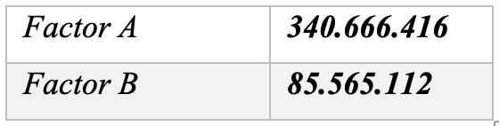
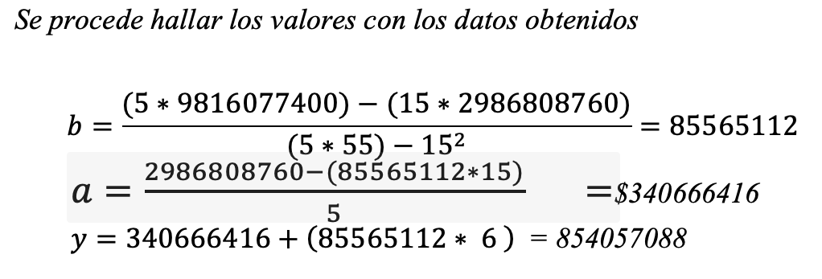

DESARROLLO DE LOS OBJETIVOS ESPECIFICOS
OBJETIVO 3
Proyección de ventas:
07

Slide 20
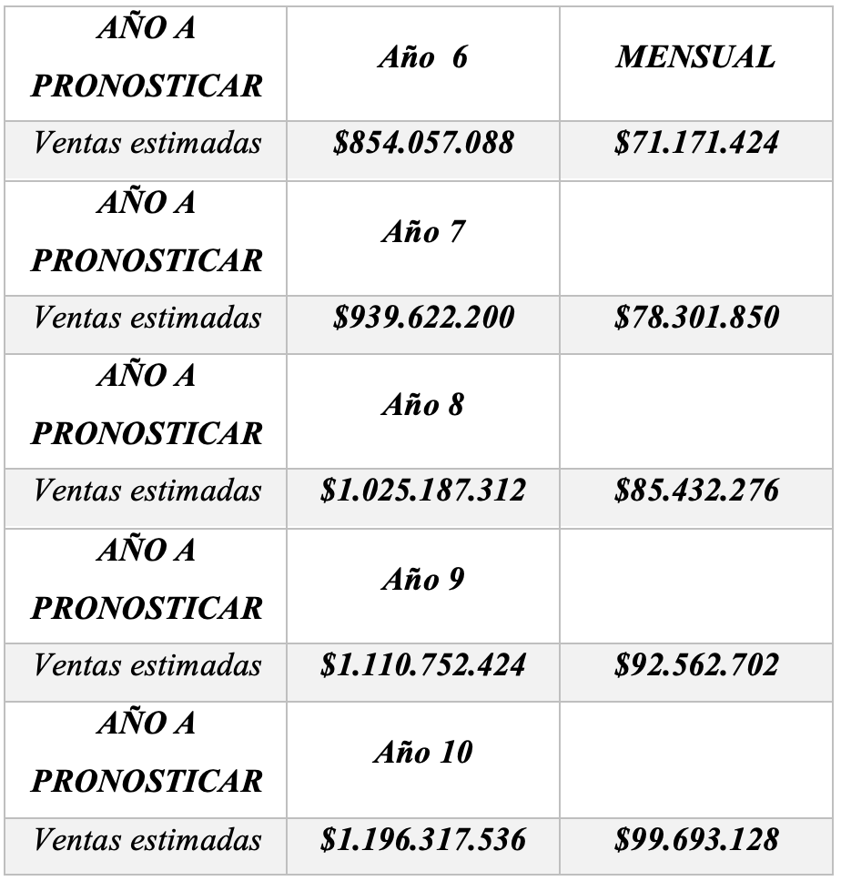

DESARROLLO DE LOS OBJETIVOS ESPECIFICOS
OBJETIVO 2
Pronostico para los años
Del 2024 al 2028
07

Slide 21
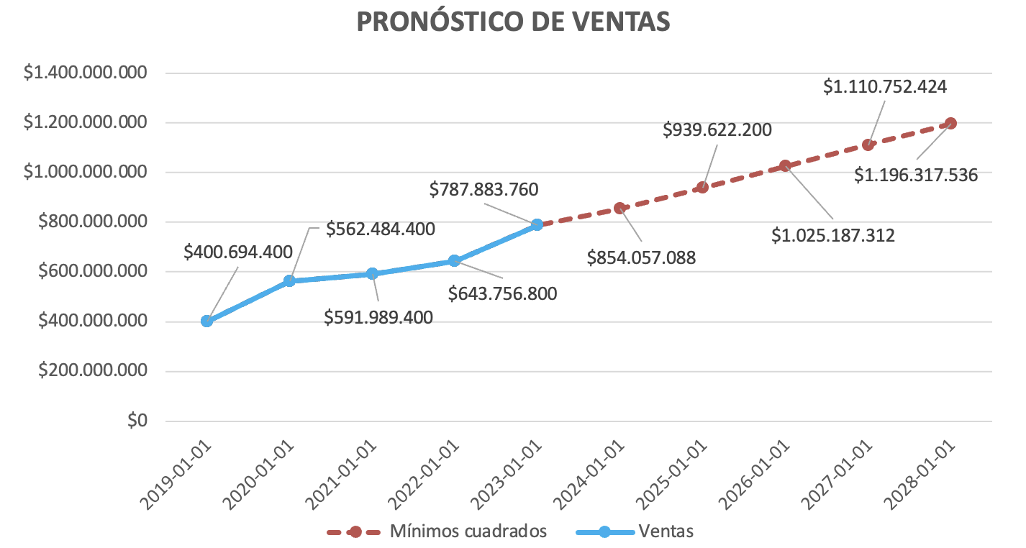

DESARROLLO DE LOS OBJETIVOS ESPECIFICOS
OBJETIVO 3
07

Slide 22

CONCLUSIONES Y RECOMENDACIONES
El estudio de viabilidad para la apertura de una sucursal del restaurante M&M en Aguachica, Cesar, muestra:
un mercado receptivo con una demanda significative.
proyecciones de ventas positivas.
alta demanda local y un crecimiento proyectado favorable.
Se destaca la importancia de un análisis exhaustivo del mercado.
El análisis financiero y de mercado proporciona una base sólida.
08

Slide 23
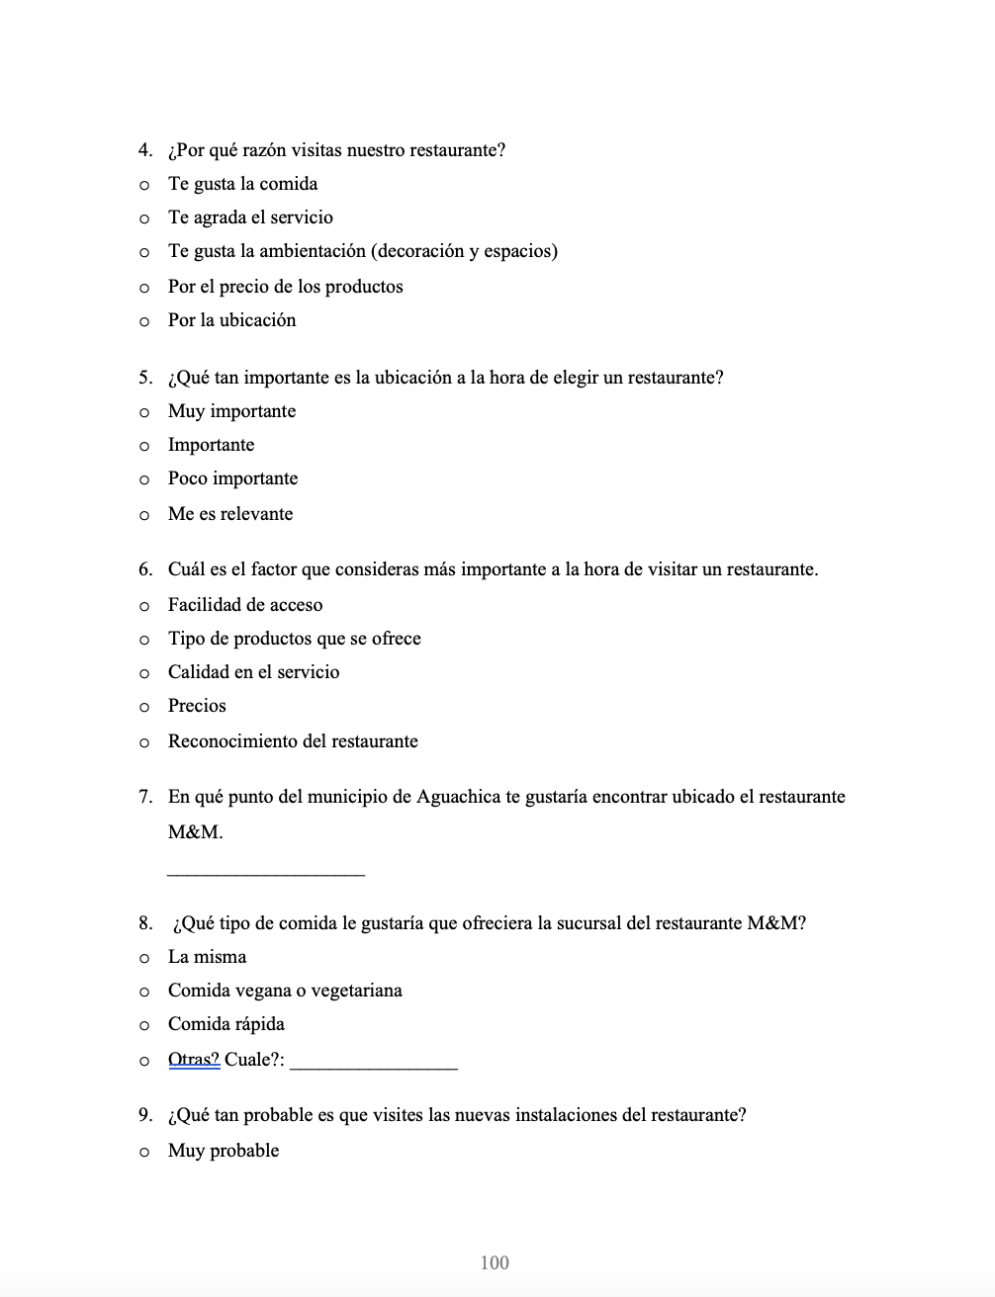
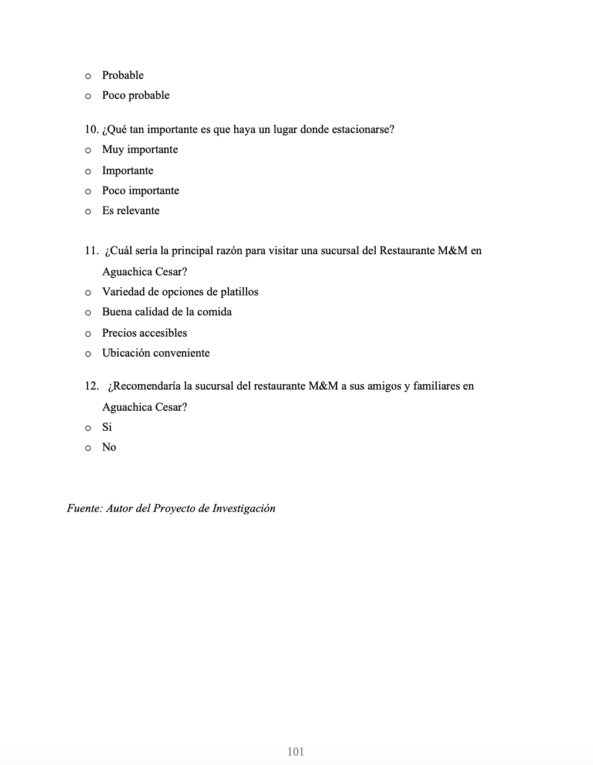
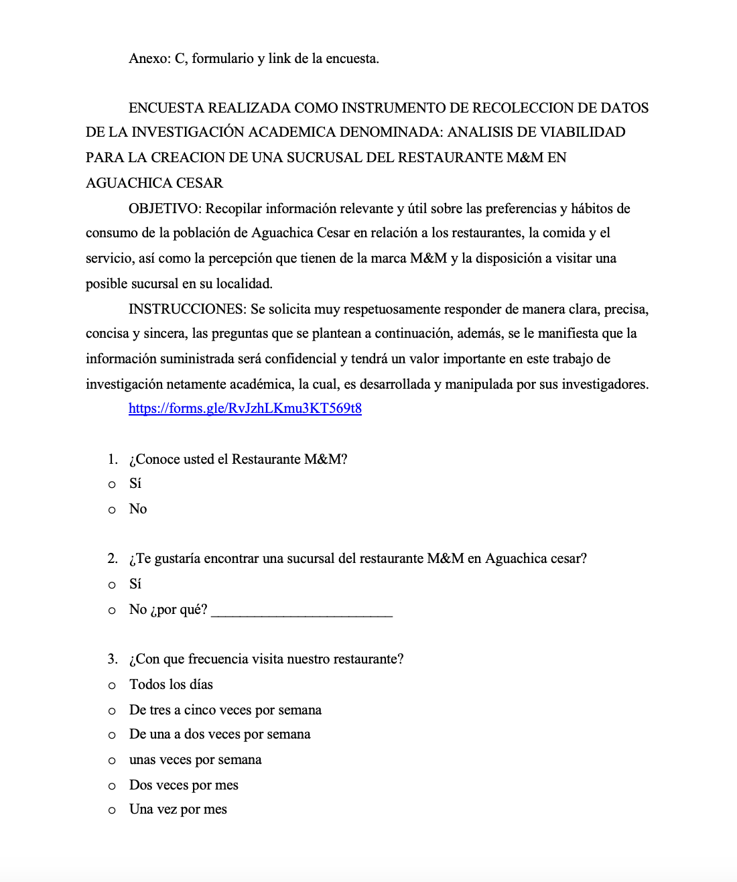
APÉNDICES
09

Slide 24
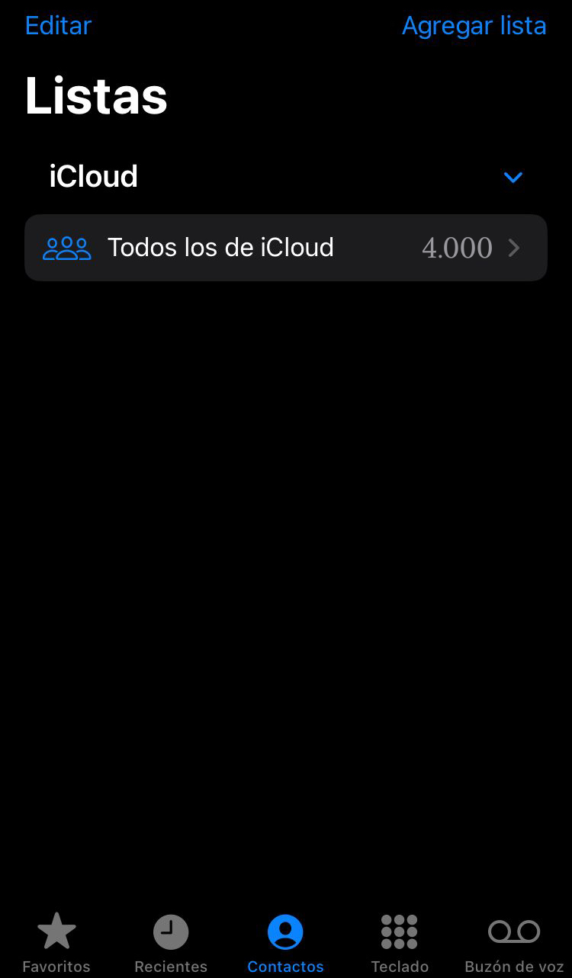
APÉNDICES
…
09

Slide 25
BIBLIOGRAFIA
Fayol. (1916). Proceso Administrativo. Administración industrial y general. Francia .
Beaugrande y Dressler (1997) pág. 16. (12 de febrero de 2004). El discurso periodístico a través de la lingüística textual. El discurso periodístico a través de la lingüística textual. Maracaibo, Venezuela: Dialnet.
Chiavenato, I. (1995.). Introducción a la Teoría General de la Administración. Editorial Mc Graw-Hill.
Maslow, A. (2016). La pirámide de Maslow: Conozca las necesidades humanas para triunfar. 50minutos.Es.
Fayol, H., & Taylor, F. W. (1987). Administración industrial y general. Principios de la administración científica. El ateneo.
Freeman, E. (1984). Un enfoque de las partes interesadas para la gestión estratégica. Pitman Publishing.
Briceño, J., & Valladares, D. (2020). Impacto turístico económico del COVID-19 en el rubro de restauración de la ciudad de Piura. . UCV.
McCarthy, P. (1996). Marketing planeación estratégica de la teoría a la practica. Mc Graw Hill.
Kotler, P. (2002). Dirección de Marketing Conceptos Esenciales. Prentice Hall.
Fisher, L., & Espejo, J. (2002). Mercadotecnia, Tercera Edición. Mc Graw Hill - Interamericana.
Varela, R. (2001). Innovación Empresarial. . Prentice Hall.
Porter, M. (1980). Estrategia competitiva: técnicas para analizar industrias y competidores. New York: Free Press.
Pigneur, Y., & Osterwalder, A. (2010). Generación de modelos de negocio: un manual para visionarios, revolucionarios y retadores. Alemania: Wiley.
Sampieri, R., Fernández Collado, C., & Baptista Lucio, M. d. (2018). Metodología de la investigación: las rutas: cuantitativa ,cualitativa y mixta. México: Mc Graw Hill education.
10

Slide 26

¡Gracias!

